Slide 1

Allineamento di sequenze biologiche: BLAST e le sue varianti
di Ciro e Vincenzo Malafronte

Slide 2

Allineamento di sequenze biologiche: BLAST e le sue varianti
Quando si sequenzia un nuovo gene o una nuova proteina non è sempre immediato capire qual è la sua funzione biologica. Tuttavia, se durante l’analisi c’è un’omologia con una proteina già conosciuta è possibile fare alcune ipotesi sulla sua funzione. Nel corso del tempo sono stati sviluppati numerosi tool per la ricerca di sequenze simili tra loro la maggior parte dei quali utilizzano delle misure di similarità tra le sequenze per poter definire delle relazioni biologiche significativamente simili tra campioni diversi. I metodi utilizzati in letteratura per svolgere queste ricerche utilizzano algoritmi di programmazione dinamica e misure di similarità, hanno lo svantaggio però di essere poco sostenibili, dato che richiedono grande potenza computazionale.

Slide 3
Le matrici di similarità
Strumento usato per misurare l’indice si similarità tra più sequenze biologiche
Funzionamento
Ricevono due o più sequenze biologiche e le allineano(ragioniamo su due per semplicità e perché i tool che vedremo lavorano su coppie)
Applicano un punteggio ad ogni coppia x_{i;} y_{i}, composta dall’ i-esimo elemento delle due sequenze (il punteggio è applicato in base alla probabilità che le sequenze abbiano un genitore in comune)
In fine la matrice fornisce un indice di similarità, che sarà più alto per coppie di elementi simili e più basso per coppie meno simili

Slide 4
PAM (Point Accepted Mutation)
Utile per l’allineamento di sequenze molto simili;
Le matrici PAM più usate sono:
- PAM250, rappresenta le sostituzioni che si verificano ogni 250 PAM e viene utilizzata per l’allineamento di sequenze particolarmente divergenti;
- PAM120, rappresenta le sostituzioni che si verificano in media ogni 120 PAM. E utilizzata per l’allineamento di sequenze con un grado di similarità moderato;
- PAM70, rappresenta le sostituzioni che si verificano in media ogni 70 PAM. E adatta per l’allineamento di sequenze molto simili tra loro

Slide 5
BLOSUM (BLOcks SUbstitution Matrix)
La matrice si basa sull’analisi di blocchi conservati di sequenze amminoacidiche.
sono preferite quando si allineano sequenze più divergenti, poiché riflettono meglio le sostituzioni amminoacidiche conservate nei blocchi di sequenze omologhe

Slide 6

BLOSUM (BLOcks SUbstitution Matrix)
Tra le matrici BLOSUM più conosciute abbiamo:
BLOSUM45, matrice utilizzata per allineare sequenze molto simili
BLOSUM 50, meno conservativa di blosum45, adatta per l’allineamento di sequenze con un grado moderato di divergenza
BLOSUM62, matrice usata di default da BLAST, viene usata per allineare sequenze più divergenti
BLOSUM90 è una delle matrici più aggressive e viene utilizzata per allineare sequenze molto divergenti.

Slide 7
FASTP
Primo tool sviluppato con lo scopo di eseguire ricerche di sequenze simili ad alte prestazioni con hardware sostenibili
Funzionamento:
- cerca delle regioni simili tra due sequenze senza valutare le identità;
- riassegna i punteggi di queste sequenze utilizzando delle matrici PAM;
- incrementa successivamente la misura di similarità.

Slide 8
BLAST (Basic Logical Alignment Search Tool)
identificazione di geni e proteine
analisi del genoma
studio dell’evoluzione molecolare

Slide 9
Algoritmo
Input, ovvero la query che si vuole fare al DataBase, che consiste nella sequenza che vogliamo analizzare
Fase preliminare, si divide la query in sottostringhe di lunghezza W(w-mers)
Scanning del DB, ovvero viene calcolato un indice di similarità per ogni w-mers tramite una apposita matrice di similarità, dopodiché si crea una lista con le sequenze del DB che hanno almeno un indice di similarità pari ad una soglia minima T

Slide 10
Algoritmo
Estensione degli hit, ovvero si estendono le sottosequenze con le regioni adiacenti con punteggi di allineamento significativi
Valutazione dei punteggi di allineamento tramite delle scoring matrix. Questi punteggi tengono conto dei mismatch e degli spazi vuoti tra le sequenze. Questa valutazione permette di selezionare lgi allineamenti più significativi per l’analisi successiva
Filtraggio dei risultati basandosi su diversi criteri, quali punteggio di allineamento e lunghezza dell’allineamento

Slide 11
Ottimizzazione
DB indexing, BLAST utilizza una struttura dati indicizzata, (indici di hash), per velocizzare la scansione del db e identificare rapidamente le regioni che potrebbero contenere corrispondenze con la query
Allineamenti locali anziché globali, Si riduce il tempo computazionale confrontando solo regioni significative delle sequenze anziché l’intera lunghezza
Estensione degli allineamenti locali: BLAST estende gli allineamenti locali solo nelle regioni più promettenti, utilizzando tecniche euristiche per determinare l’estensione ottimale dell’allineamento senza esaminare l’intera lunghezza delle sequenze coinvolte. Inoltre, viene calcolata una soglia S e quando la differenza tra il punteggio della coppia precedente e quello della coppia appena generata è maggiore di S, l’espansione viene bloccata.

Slide 12

Metodi paralleli
Thread by query, ogni thread riceve un gruppo di query e la processa su tutto il DB.
Thread by DataBase, tutti i thread si occupano di un gruppo di query ciascuno, suddividendo il compito di ricerca nel DataBase. È una tecnica molto efficace per DB di dimensioni ampie

Slide 13
MegaBLAST
Preparazione, ovvero si configurano le opzioni, la query e il db e viene creare una lookup table per le query
Ricerca preliminare, si esaminano i soggetti della ricerca di seed utilizzando la lookup table e si eseguono allineamenti senza gap. Nel caso in cui si supera una certa soglia, si avvia una ricerca con gap, superata un’altra soglia, gli allineamenti con gap vengono salvati come corrispondenze preliminari
Traceback, vengono considerati i nucleotidi ambigui dalle corrispondenze preliminari e restituiti con le informazioni di traceback, che includono il numero e le posizioni delle inserzioni, delle eliminazioni e delle corrispondenze

Slide 14
Altre velocizzazioni
Indexed MegaBLAST (2-4 volte più veloce), accelera MegaBLAST costruendo un indice per il database di destinazione. Memorizza le posizioni di ogni k-mer (dove w ≥ k) che termina in ogni s-esima posizione (s = w - k + 1) nel database. L’algoritmo di ricerca dei seed identifica prima i k-seed utilizzando l’indice, e quindi controlla se ogni k-seed è contenuto in un w-seed
G-BLASTN (14,8 volte più veloce), questa è un’alternativa open source basata su GPU, che viene utilizzata per parallelizzare la fase di scansione di NCBI-BLASTN

Slide 15

HS-BLASTN
Progettato per accelerare l’allineamento di sequenze biologiche utilizzando la Trasformata di Burrow-Wheeler
Crea una struttura di indicizzazione basata sulla BWT per mappare le sequenze nel database, ottimizzando così la ricerca.
Utilizzando questa struttura, accelera l’esecuzione di MegaBLAST senza compromettere i risultati della ricerca.
Nuova lookup table e algoritmo di seeding rinnovato

Slide 16
Lookup Table
La lookup table di HS-BLASTN è una tabella hash che conserva le informazioni riguardanti il bi-interval di un k-mer, ovvero, dato un testo S di lunghezza n ed una stringa P di lunghezza m, il bi-interval di P in S è una coppia di intervalli che indicano P e il complementare di P all’interno del FMD-index di S. Atrtraverso il bi-interval si possono trovare facilmente i k-mer che iniziano o finiscono con P nel database. I vantaggi sono :
Viene costruita una sola volta
Occupa meno spazio delle lookup di MegaBLAST e Indexed-MegaBLAST
È più efficace delle lookup di MegaBLAST e Indexed-MegaBLAST

Slide 17
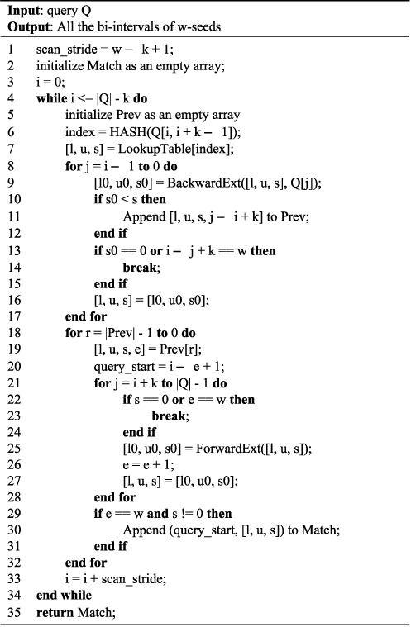
L’algoritmo di seeding: Bi-interval identification
HS-BLASTN scandisce la query in passi (strides) di lunghezza w - k + 1, dove w è un altro parametro scelto dall’utente. Per ogni k-mer incontrato nella query, HS-BLASTN calcola il suo valore hash, che è un numero che identifica il k-mer, e lo usa per cercare il suo bi-interval nella tabella di ricerca, che è una struttura dati che memorizza i bi-interval di tutti i possibili k-mer.
Se il bi-interval esiste, significa che il k-mer è presente nel database.
A questo punto, HS-BLASTN usa l’algoritmo di estensione all’indietro per cercare di allungare il k-mer a sinistra, aggiungendo una base alla volta. Se l’estensione all’indietro fallisce, significa che il k-mer non può essere parte di un seme più lungo in quella direzione e si prova nell’altro lato, fino a raggiungere la lunghezza minima di w. Se l’estensione riesce, significa che il k-mer è parte di un seme valido e il suo bi-interval viene salvato in una lista. Questo processo viene ripetuto per ogni k-mer nella query, fino a trovare tutti i semi possibili

Slide 18
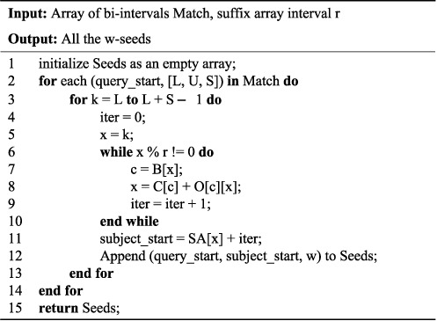
L’algoritmo di seeding: Occurrence position detection
questa fase consiste nel trovare le posizioni esatti dei semi trovatoi dirente l’identificazione dei bi-interval. Per fare ciò utilizza il bi-interval di ogni seed per accedere al suffix-array (SA), che è una struttura dati che ordina tutti i suffissi del database. Tuttavia, la SA può essere troppo grande per stare nella memoria RAM, quindi HS-BLASTN usa una versione ridotta, che memorizza solo alcune posizioni a intervalli regolari. Questo intervallo(r) è un parametro che bilancia l’efficienza e l’uso della memoria. Se la posizione k è un multiplo di r, allora SA[k] è disponibile e può essere usato subito. Altrimenti viene usata una funzione chiamata LF-mapping per trovare SA[k] a partire da una posizione x che è un multiplo di r, aggiungendo il numero di iterazioni necessarie.

Slide 19
Complessità
Passo 1 (Bi-interval identification) O(||Q||)
Passo 2 (Occurrence position detection) O(s)

Slide 20
Esperimenti e Risultati: Hardware e Software
Intel Core i9-12900H con 20 cores
Ambiente Windows Subsystem for Linux (WSL)
MegaBLAST 2.2.30+,
HS-BLASTN 0.0.5
DataBase Human Build 38
L’FMD-index costruito grande circa 8 GB (HS-BLASTN impiega circa 42 secondi per caricarlo)

Slide 21
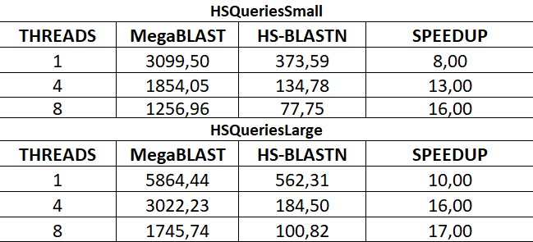
Esperimenti e Risultati: Query
HSQueriesSmall: contenente 2 milioni di query con lunghezze dai 100 ai 500 caratteri;
HSQueriesLarge: contenente circa 870000 query di lunghezza tra 800 e 4000 caratteri.

Slide 22
Grazie per l’attenzione
Ciro e Vincenzo Malafronte

